Slide 1
Datastelsel Werkelijk Energieverbruik Utiliteitsbouw
Opgesteld mbv concept 0.1 juni 2020

Slide 2
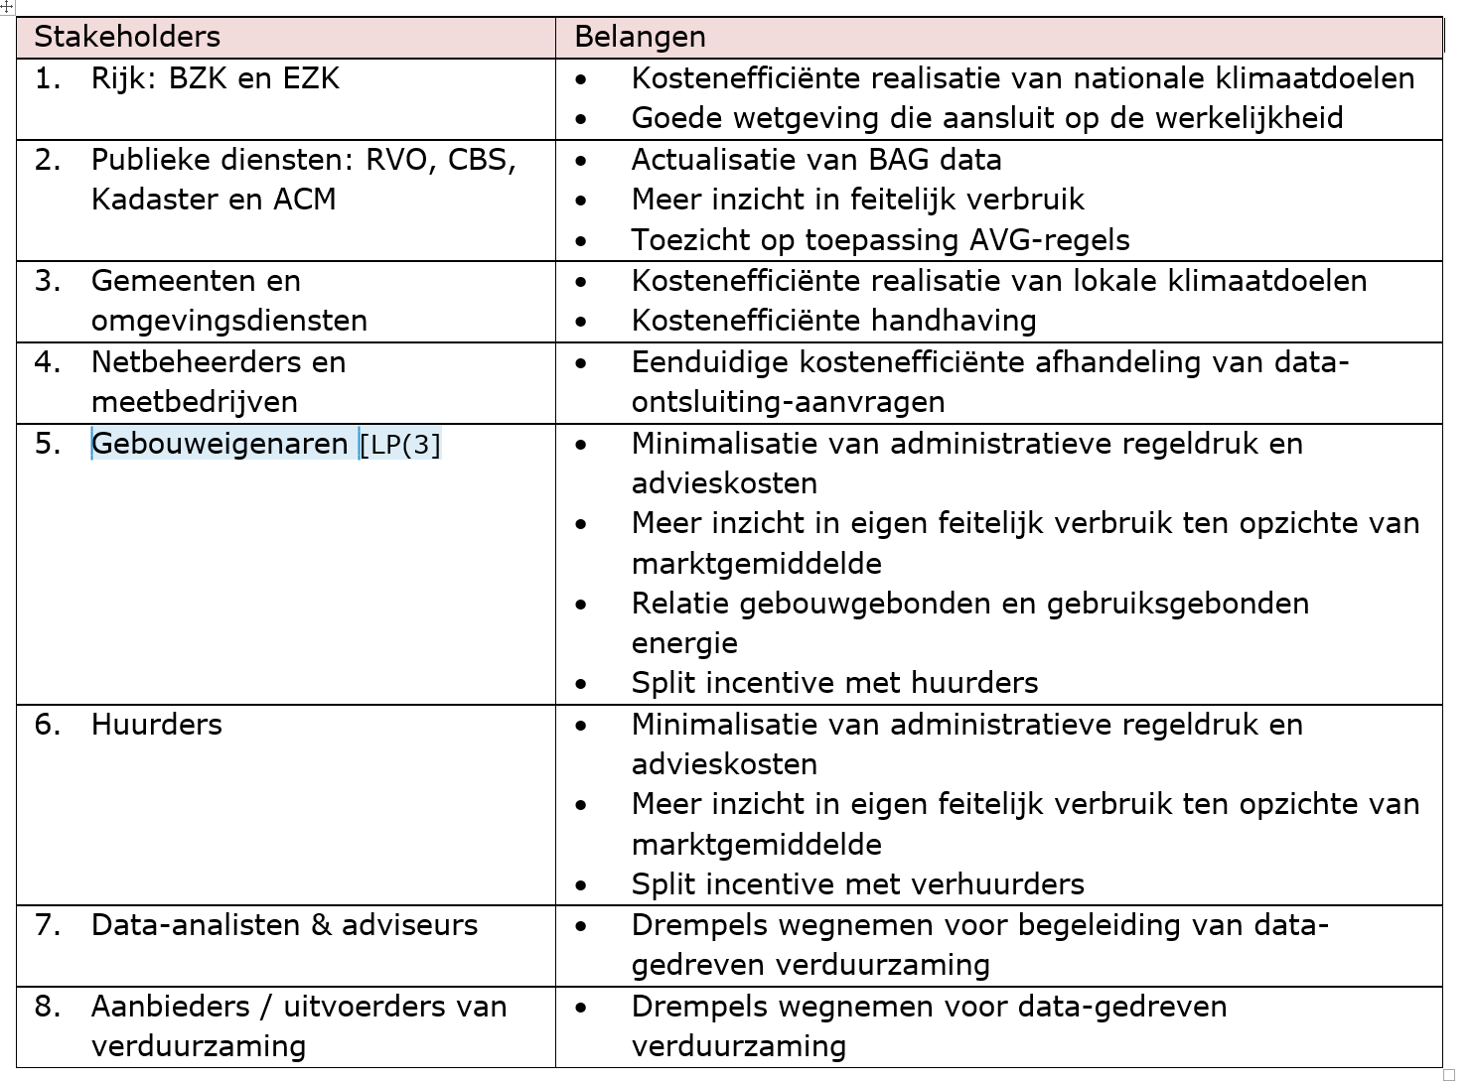
Stakeholders

Slide 3
Omgeving en afstemming
Digideal Gebouwde Omgeving
Het Datastelsel WEU sluit aan op de ambities en uitgangspunten van de recent afgesloten publiek-private DigiDeal GO, DigitaliseringsDeal voor de Gebouwde Omgeving. Het Datastelsel WEU wordt daarin als een versnellingsproject uitgevoerd; die een bijdrage levert aan de in breder verband beoogde betere uitwisseling, eigenaarschap en organisatie van data en informatie in de bouw. Hierdoor is er een optimale afstemming en waar mogelijk is kruisbestuiving met andere digitaliseringsprojecten in de gebouwde omgeving geborgd.
VIVET, Verbetering Informatievoorziening Energietransitie, heeft in haar werkplan 2020 een tweetal projecten staan die relevant zijn voor het Datastelsel WEU: Project VII Verbetering relatie energie-aansluiting en gebouwen, Project VIII Data ontsluiten met drie deelprojecten Datastandaarden (1), ICT-architectuur (2) en Data ontsluiten energie installaties (3).

Slide 4
Marktfacilitering Afsprakenstelsel Energieverbruik
Met oog op de Energiewet en een genoodzaakte vernieuwing van dataverbindingen werken Energie-Nederland en Netbeheer Nederland samen aan een Marktfacilitering Afsprakenstelsel Energieverbruik.
Digitaal Gebouwendossier (Bouwwijzer)
Verder loopt vanuit het Ministerie BZK een initiatief om een Bouwwijzer op te zetten. Het Digitaal Gebouwendossier beoogd dezelfde opzet en conceptuele uitwerking als het Datastelsel WEU alleen met een bredere scope aan databronnen en gebruikers (consumenten en utiliteit). Het Status updaten
Data Sharing Coalition
Een ander initiatief om aansluiting bij te zoeken is de Data Sharing Coalition,

Slide 5
MogelijkeDienstontwikkeling WEU
Het datastelsel stelt RVO in staat de volgende diensten mogelijk te ontwikkelen:
Gebouw verduurzamingsadvies op afstand: obv software van marktpartijen en obv beschikbare data
Gebouwverduurzaming dichtbij: gegevens zijn nodig voor het verduurzamen van klanten van de “one-stop-shop”(ontzorgingsprogramma).
Benchmarken: met andere vergelijkbare gebouwen vergelijken, met gegevens van vorig jaar vergelijken of met anderen uit de buurt vergelijken van de energieprestatie/verbruik van het gebouw.
WKO tool en aardgasvrij maken: beter advies welk gebouw wanneer van aardgas af moet.
Monitoring op gebouwniveau: voor sommige aangewezen sectoren kan de monitoring op gebouwniveau plaatsvinden. Denk aan Ontzorgingsprogramma, gemeenten, misschien rijksoverheid (beter voor RVB).
Informatieplicht uitbreiden: en dat de data daarvan stoppen in een datastelsel, om te monitoren (hoeveel CO2 reductie, welke sector loopt achter, is er aanvullend beleid nodig?).
Monitoring op nationaal niveau: dit is eerder hoogover. Data wordt geëxtrapoleerd naar iets dat voor heel Nederland geldt. Maar hoe meer data je hebt, hoe minder aannames je hoeft te doen.??
Monitoring voortgang CO2 reductiedoelstellingen, op twee gebieden:
Voortgang uitvoeren maatregelen streefdoel: halen we de beoogde CO2 reductie via de “altijd goed maatregelen”.
Voortgang behalen eindnorm: hoe staat het met de gebouwprestatie aan de hand van de eindnorm (beetje vergelijkbaar met het energielabel).

Slide 6
Daarnaast biedt het datastelsel de markt de mogelijkheid om de volgende diensten verder te ontwikkelen:
BIM: Beter gebruik BIM door heldere definities en gebouwenstandaarden. Geen dingen dubbel doen.
Gebouwdossier: Gebouwdossier (digitaal) waarin gegevens over bouwkundige en installatietechnische zaken zijn vastgelegd, al dan niet gekoppeld aan BIM. Tevens zijn de benodigde controles en keuringen hierin vastgelegd.
Graaddagen: Helder hoe je die moet gebruiken. Invloed van weer op energiegebruik.
Materialenpaspoort: Bijhouden van materialen in een gebouw. In het verlengde van gebouwendossier.
Taxatie: Gebouwen worden steeds meer ook op duurzaamheid getaxeerd. RES en transitievisie warmte. Andere overheden die data nodig hebben om redelijke visies/strategieën te schrijven.
Installatieregister: In welk gebouw zit welke installatie (met vermogen, levensduur, conditie)
Inspecties door bevoegd gezag: obv data van de overheid kan het bevoegd gezag een handhavingsprioriteit maken.
Inspecties door vastgoedinspecteurs: om conditiemetingen ihkv NEN 2767 te doen en op basis daarvan een MJOP te maken.
Software ontwikkelen:
voor adviezen op afstand om te investeren in gebouwen;
voor adviezen om gebouwen beter in te regelen;
om Energiebeheer- en registratiesystemen beter te maken;
om de data van slimme meters en telemetriemeters beter te benutten

Slide 7
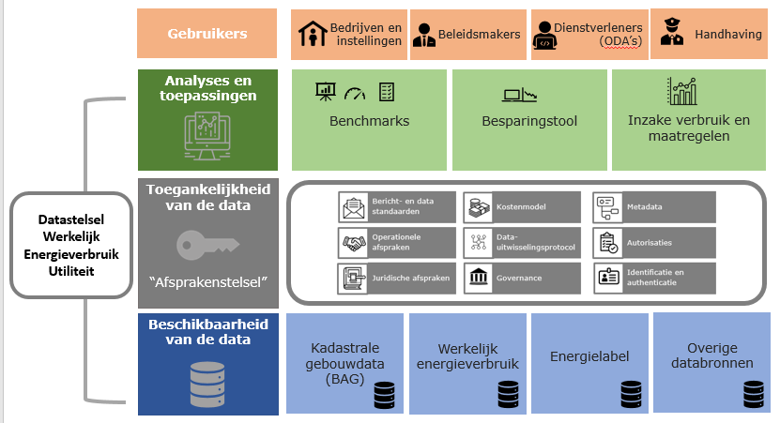
Visie datastelsel WEU

Slide 8
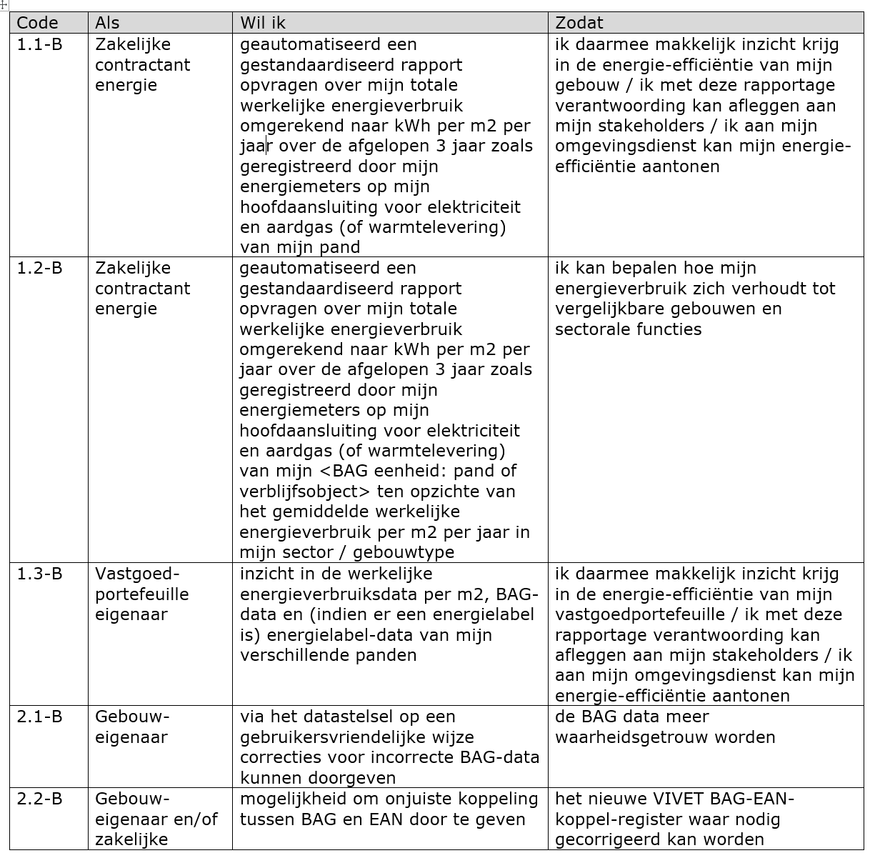
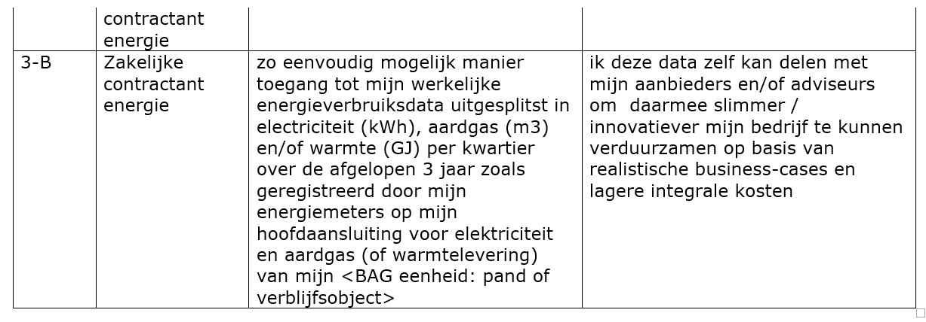
Belangrijkste user stories

